Slide 1
МОСТАРСКО-ЛИВАЊСКА И БИХАЋКА РЕГИЈА ФИЗИЧКО И ДРУШТВЕНО ГЕОГРАФСКЕ ОДЛИКЕ
За данас вам треба , уџбеник за 9.разред, свеска, радна свеска и атлас

Slide 2
ГРАНИЦЕ И ПОЛОЖАЈ
Мостарско-ливањска регија се налази на крајњем југу Федерације БиХ, и има динарски правац пружања.
На сјевероистоку ова регија граничи са Сарајевско-зеничком регијом, на истоку са Требињско-Фочанском регијом, на сјеверозападу са Бихаћком регијом, на сјеверу са Бањалучком регијом док је на западу граница са Републиком Хрватском.
ИЗУЗЕТНО ПОВОЉАН САОБРАЋАЈНИ ПОЛОЖАЈ АЛИ НЕДОВОЉНО ИСКОРИШТЕН

Slide 3
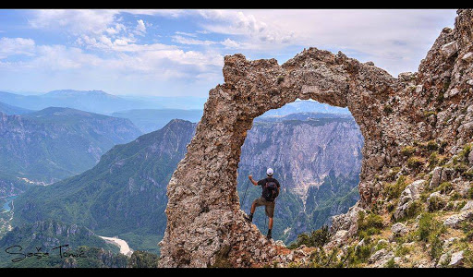
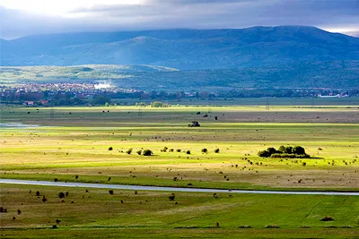
РЕЉЕФ
Рељефно ова регија припада планинско-котлинској и Јадранској области.
Западни дио регије је област била и поља ( Луњевача, Виторог, Старетина и Динара )
Источни дио регије чине кречњачке планине Високог босанскохерцеговачког крша:
( Чабуља, Чврсница, Прењ и Вележ )
Приморска област регије обухвата ниску Херцеговину ( Хумине, Хутово блато, Мостарско блато и Попово поље )

Slide 4
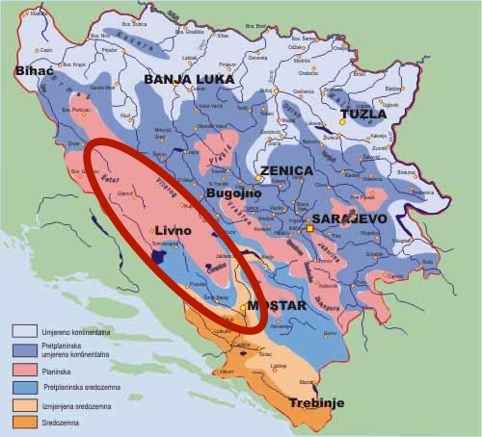
КЛИМА И БИЉНИ СВИЈЕТ
Регија је веома различита у климатском погледу
Динарске планине-планински климат
Уски појас уз Јадранско море и уз доњи ток Неретве, све до Мостара, имају средоземну климу.
Низак рељеф и широка отвореност према Јадранском мору , условили су да поједина крашка поља ( Попово поље ) и средњи ток ријеке Неретве имају измијењено средоземну климу.
Биљни свијет: природна шумска вегетација регије је у великој мјери уништена
-голети, шикара и макија

Slide 5
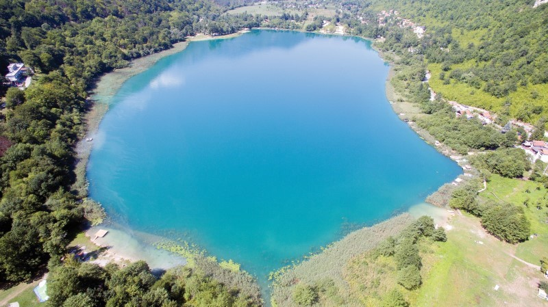
ВОДЕ
Неретва
Ријеке
Све ријеке припадају сливу Јадранског мора
Многе ријеке ове регије настају од јаких крашких врела ( Буна и Брегава )
Велики број понорница ( Врлика, Требижат )
Највећа и најзначајнија ријека је Неретва
Борачко језеро

Slide 6
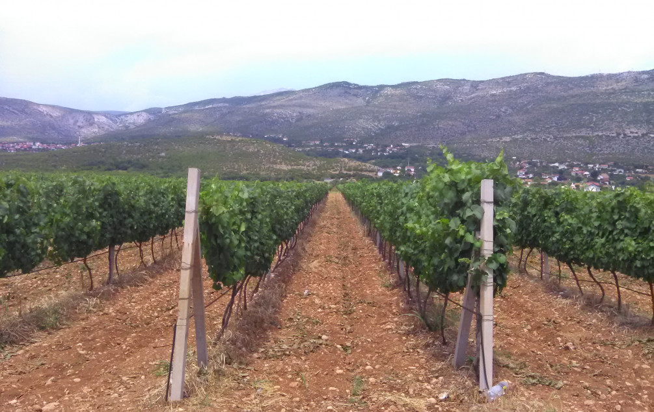
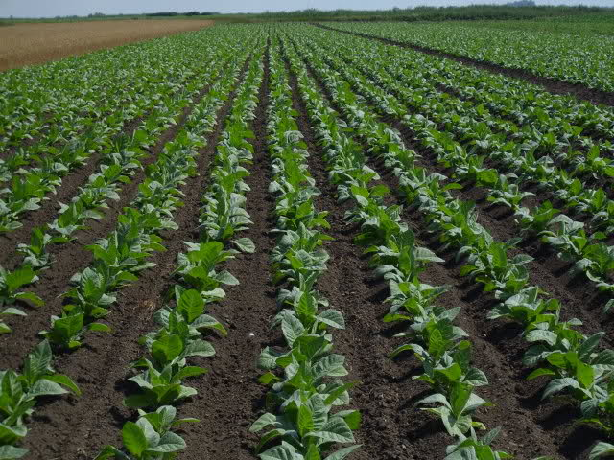
Друштвено-географска обиљежја
Становништво
Према резултатима пописа из 2013.год. у Мостарско-Ливањској регији је живјело 424.898 становника
Густина насељености је неравномјерна
Планински и крашки предјели на западу све више постају депопулацијски.
Привреда
Пољопривреда је једна од најважнијих привредних дјелатности у регији.
Најплодније земљиште налази се око доњег тока Неретве, гдје климатски услови погодују узгоју дувана, винове лозе, раног воћа и поврћа

Slide 7
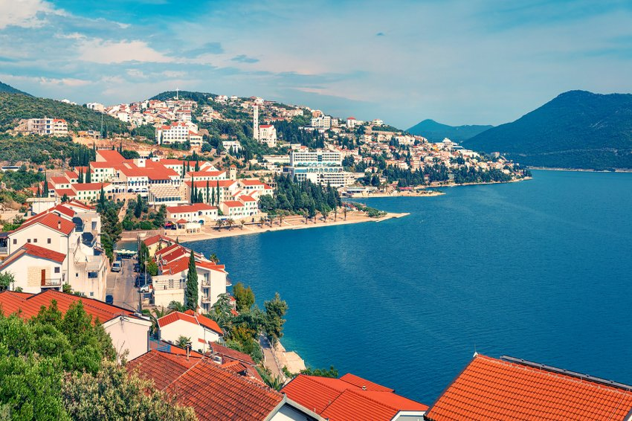
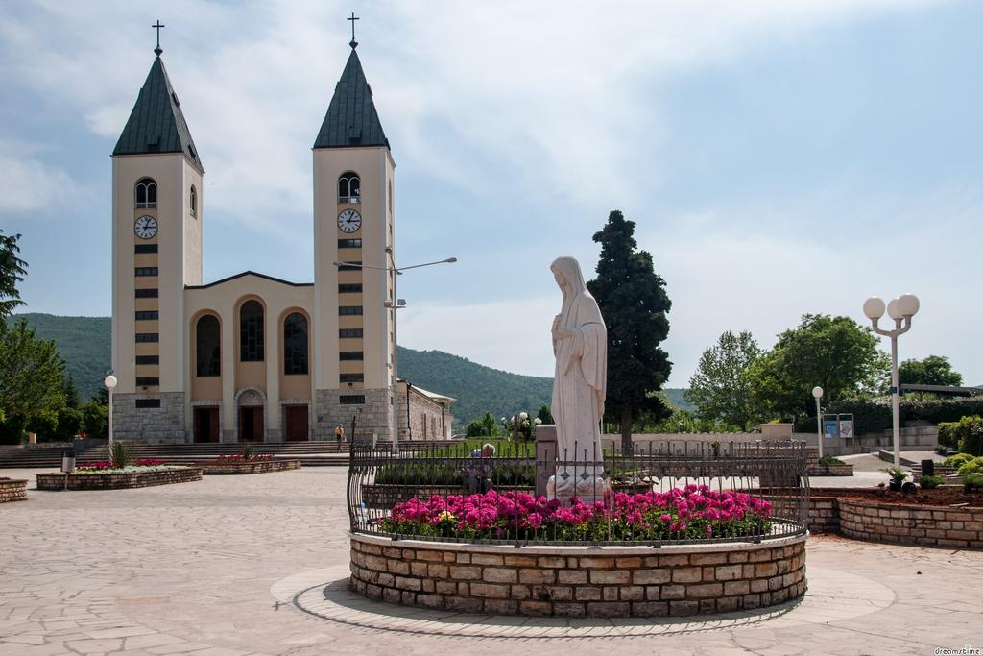
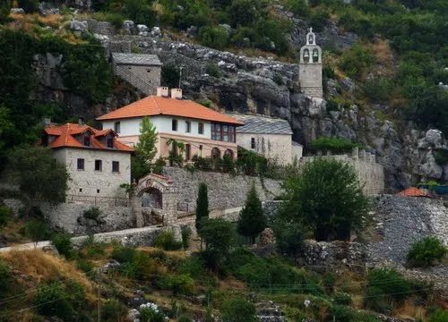
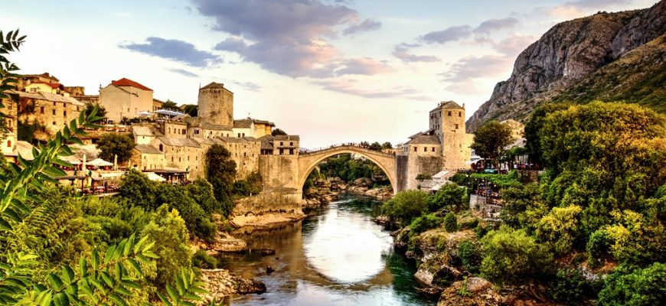
Туризам Туризам регије има велике могућности за развој. То се нарочито односи на љетњи, градски и вјерски туризам. Неум се развио од малог рибарског насеља Међугорје је средиште вјерског туризма. у један од највећих туристичких центара у БиХ Годишње га посјети више стотина хиљада вјерника. Манастир Завала у Поповом пољу Мостар-центар туризма Мостарске регије

Slide 8
БИХАЋКА РЕГИЈА

Slide 9
ГРАНИЦЕ И ПОЛОЖАЈ
Бихаћка регија обухвата сјеверозападни дио Босне и Херцеговине.Простире се око средњег и горњег тока ријеке Уне, између Хрватске, Бањалучке регије Републике Српске и Ливањске регије ФБиХ.
ГЕОГРАФКСИ ПОЛОЖАЈ ПОВОЉАН АЛИ НЕДОВОЉНО ИСКОРИШТЕН

Slide 10
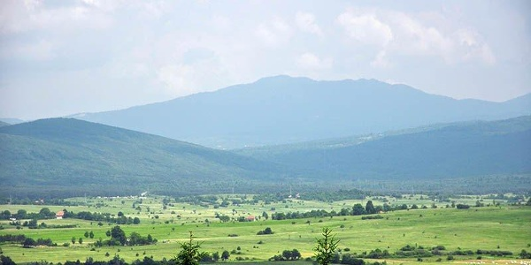
РЕЉЕФ
Сјеверни дијелови ове регије припадају Ободу Панонске низије. Ту убрајамо долину Уне и Сане и рудне и флишне планине средње висине ( Мајданска планина )
Јужни дио регије је у оквиру планинско-котлинске области. Чине га била и поља ( Грмеч, Осјеченица, Клековача, Луњевача )
ГРМЕЧ – је кречњачка планина смјештена између Уне и Сане. Дуга је 65 км, широка до 18 км а виока 1605 m ( Црни врх )

Slide 11
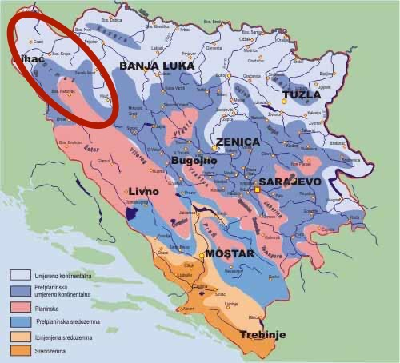
Клима Клима регије је умјереноконтинентална са топлим и сувим љетима, док су зиме умјерено хладне са доста падавина, углавном кише. Планинска клима, са доста снијега зими, влада на већим надморским висинама.

Slide 12
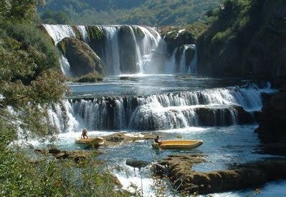
Хидрографија Због великих количина падавина регија је богата површинским воденим токовима. Све ријеке ове регије припадају површинском сливу. Најзначајнија је ријека Уна. Источним дијелом регије протиче Сана, десна притока Уне. Дуга је 146 км. Настаје од четири јака крашка врела а у Уну се улијева код Новог Града у Републици Српској. Ријека Уна представља посебно природно богатство регије. Усјекла је дубоку долину са клисурама и кањонима и са великим бројем брзака и водопада.

Slide 13
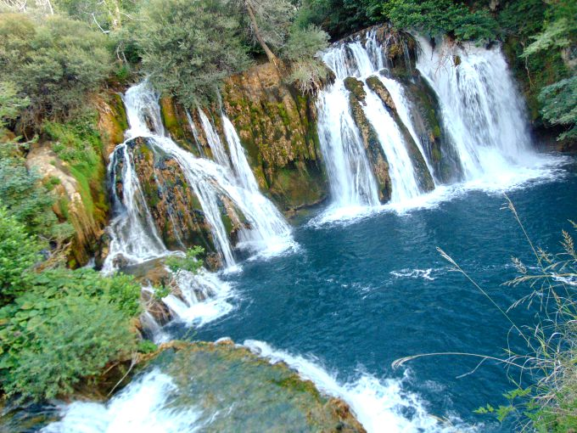
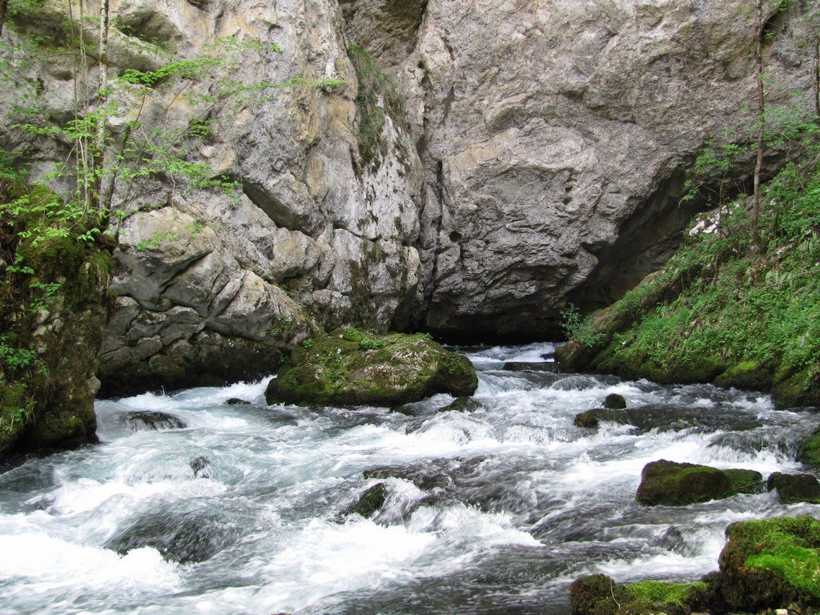
Мартин Брод, водопади на Уни Врело Сане

Slide 14
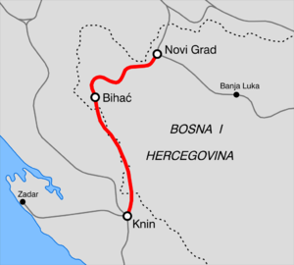
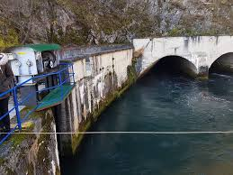
Друштвено-географске одлике
Овој регији припада Унско-сански кантон
По попису из 2013. године ова регија има 299.343 становника.
Саобраћајни значај регије је веома значајан
Једино енергетско постројење у регији је хидроелектрана Слапови.
Унска пруга Хидроелектрана Слапови на ријеци Уни

Slide 15
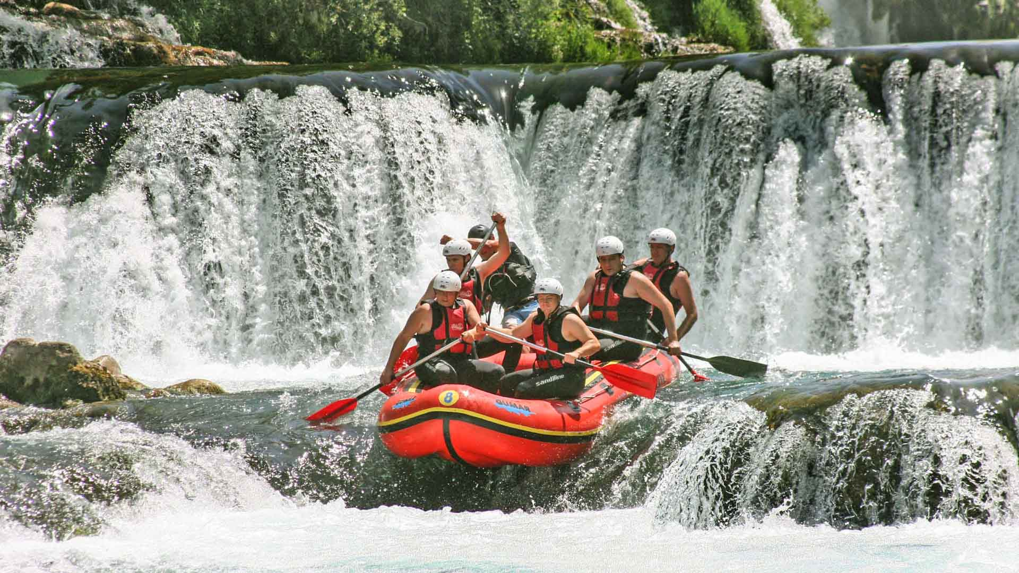
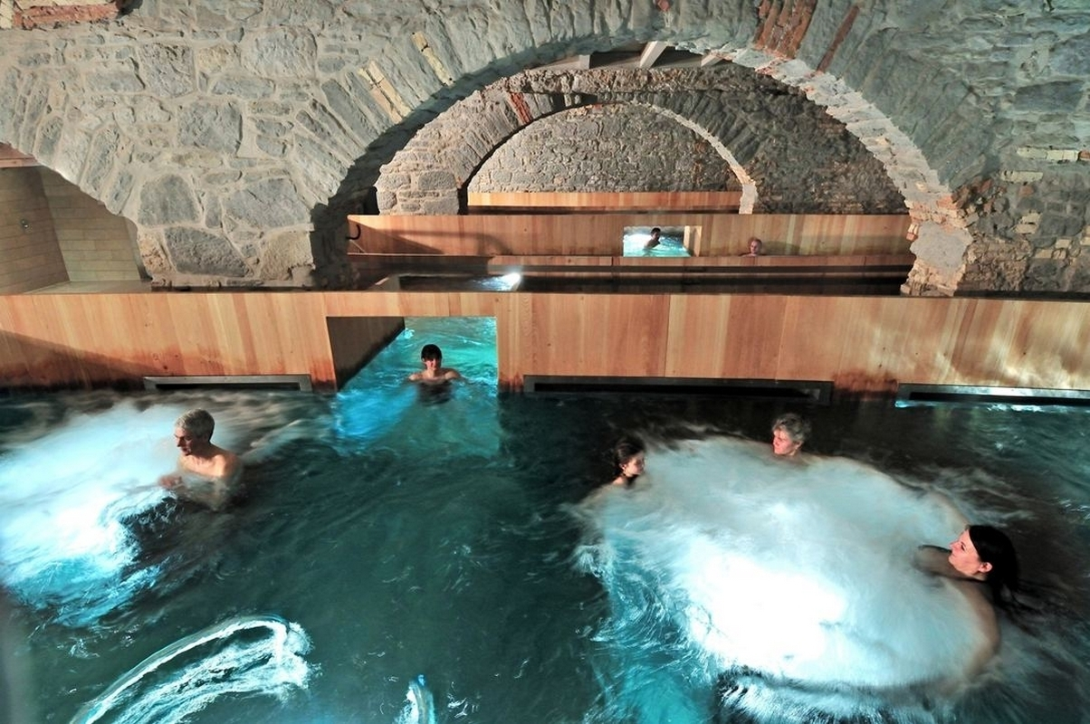
Бихаћ је сједиште једне од највећих пивара и БиХ
Бихаћка мљекара која је у власништву њемачке фирме Meggle, такође је једна од водећих у БиХ
Изузетан привредни потенцијал регије је туризам. Он се базира на искориштавању природних љепота ријеке Уне
Рафтинг на ријеци Уни Бања Гата

Slide 16
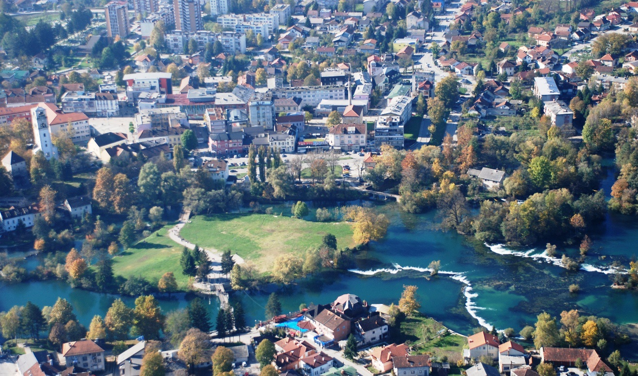
Бихаћ је највећи град Регије. Налази се у Бихаћкој котлини. Бихаћ

Slide 17
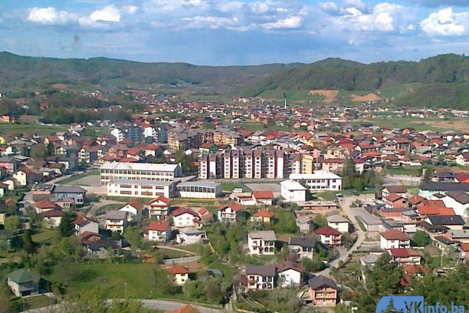
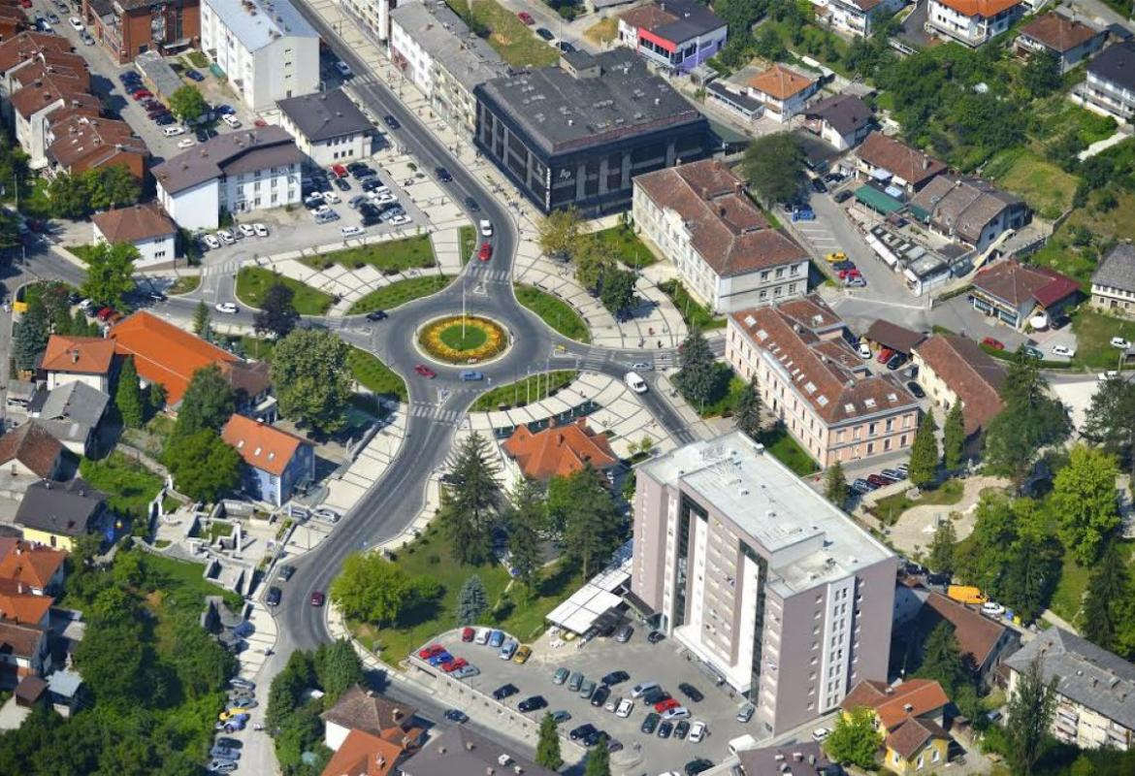
Остали већи градови су : Велика Кладуша, Цазин, Босанска Крупа, Сански Мост, Босански Петровац, Кључ и Дрвар. Цазин Велика Кладуша

Slide 18
Домаћа задаћа
Истражити о Бушком језеру на простору Ливањске регије, као и о ријеци Уни у Бихаћкој регији.
Направити кратке записе у свеске за географију и прослиједити својим наставницима.

